Slide 1
Rahapolitiikasta vuoden 2015 alkukuukausina

Slide 2
Näkymät vuoden 2014 lopulla

Slide 3
Eurojärjestelmän ennuste joulukuussa 2014:
BKT:
    2015: 1,0 %
    2016: 1,5 %
Inflaatio:
    2015: 0,7 %
    2016: 1,3 %

Slide 4
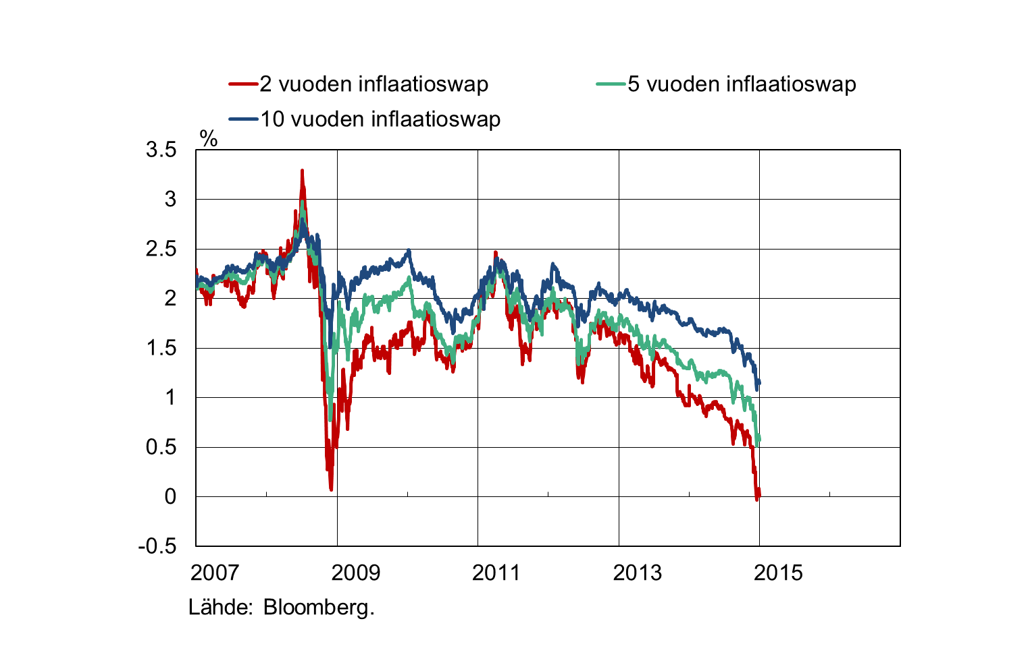
Markkinoiden inflaatio-odotukset laskivat jyrkästi viime vuoden lopulla

Slide 5
Vuodenvaihteessa markkinat odottivat inflaation alittavan hintavakaustavoitteen useiden vuosien ajan

Slide 6
Inflaatio-odotusten jakaumaan pohjautuva deflaation todennäköisyys oli kasvanut tammikuun puolivälissä

Slide 7
Rahapolitiikan päätöksistä vuosina 2014 ja 2015: uusia välineitä, hintavakaustavoite muuttumaton korkopolitiikkaa, luototuksen tukemista, laajamittaisia arvopaperiostoja ja odotusten ohjausta

Slide 8
Korkopolitiikka vuonna 2014
Keskuspankkikorot laskettu alarajalle
  perusrahoitusoperaatioiden korko 0,05 % (syyskuu 2014)
  talletuskorko -0,20 % (syyskuu 2014)
Pankkien keskuspankkirahoituksen turvaavaa täydenjaon menettelyä jatketaan vähintään vuoden 2016 loppuun

Slide 9
Luotonantoa tukevat toimet vuonna 2014
Pankeille tarjotaan pitkäkestoista (2018 erääntyvää) keskuspankkirahoitusta reaalitalouden (pl. asunnot) luototukseen 0,05 prosentin kiinteällä korolla
3:s pankkien liikkeeseen laskemien katettujen joukkolainojen osto-ohjelma (CBPP3)
  lokakuusta 2014 lukien ostettu 60 mrd. euron edestä
Omaisuusvakuudellisten arvopapereiden osto-ohjelma (ABSPP)
  marraskuusta 2014 lukien ostettu 4 mrd. euron edestä

Slide 10
Uusien päätösten keskeinen sisältö tammikuussa 2015
Laajennettu omaisuuserien osto-ohjelma
    uutena ostokohteena euroalueen valtioiden ja yhteiseurooppalaisten laitosten joukkolainat
    kolmen ohjelman yhteenlasketut ostot yhteensä 60 mrd. euroa kuukaudessa maaliskuusta 2015 vähintään syyskuuhun 2016 (yhteensä 1140 mrd. euroa)
      Suomen Pankki ostaa ensisijaisesti Suomen valtion lainoja, joihin liittyvän luottoriskin se kantaa itse, sekä yhteiseurooppalaisten laitosten arvopapereita, joihin liittyvä luottoriski jaetaan eurojärjestelmän keskuspankkien kesken.
Ennakoiva viestintä
    Ostoja jatketaan tarvittaessa syyskuun 2016 jälkeenkin, kunnes EKP:n neuvosto katsoo inflaatiovauhdin palautuvan kestävästi tavoitteen mukaiseksi

Slide 11
Keventyneen rahapolitiikan vaikutuskanavat
Alentaa reaalikorkoja ja keventää rahoitusoloja
  yhä pidemmät korot laskevat, yritysten ja kotitalouksien rahoitusolot kevenevät, arvopapereiden hinnat nousevat
  inflaatio-odotusten nousu alentaa reaalikorkoja
  yritysten ja kotitalouksien luottamus vahvistuu
Kasvattaa kysyntää ja helpottaa hintavakaustavoitteen saavuttamista
  kulutusmahdollisuudet ja investointien kannattavuus kasvavat
  euron ulkoinen arvo laskee

Slide 12
Rahapolitiikkatoimien alkumetrien vaikutuksista

Slide 13
EKP:n asiantuntijoiden ennuste maaliskuussa 2015:
(muutos eurojärjestelmän joulukuun 2014 ennusteeseen)
BKT:
    2015: 1,5 % (+0,5)
    2016: 1,9 % (+0,4)
    2017: 2,1 %
Inflaatio:
    2015: 0,0 % (-0,8)
    2016: 1,5 % (+0,2)
    2017: 1,8

Slide 14

Markkinoiden inflaatio-odotukset toipuneet rahapolitiikkatoimien jälkeen

Slide 15
Rahapolitiikka pienentänyt deflaation todennäköisyyttä

Slide 16
Pitkät korkotuotot pienentyneet voimakkaasti viimeisen vuoden aikana

Slide 17
Lyhyet valtionlainakorot painuneet laajasti negatiivisiksi

Slide 18
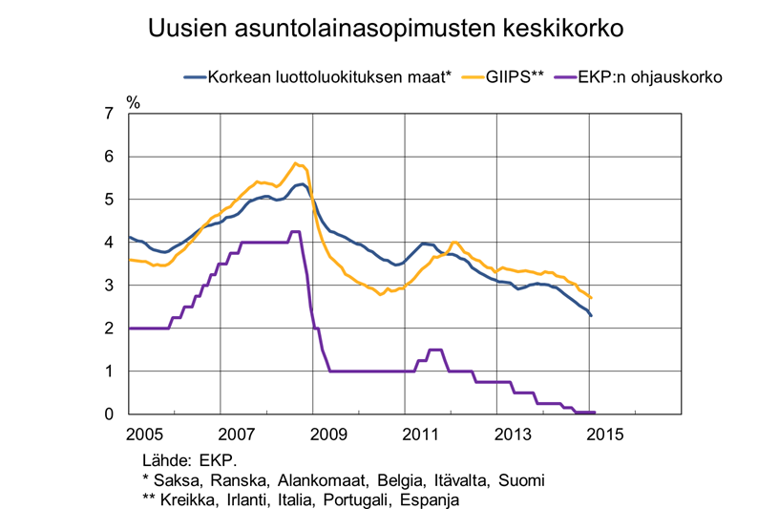
Rahapolitiikan vaikutukset: uusien asuntoluottojen keskikorko

Slide 19
Rahapolitiikan vaikutukset: välittyminen tehostunut, mutta edelleen epäyhtenäistä

Slide 20
Lainakantojen kehitys kääntynyt parempaan

Slide 21
Euron dollarikurssi laskenut voimakkaasti korkonäkemysten erkaantumisen myötä
Lähde: Bloomberg.

Slide 22
Erittäin elvyttävä rahapolitiikka välttämätöntä, muttei yksin riittävää

Slide 23
Kasvua tukeva rahapolitiikka tehoaa, jos se saa tukea toimista muilla talouspolitiikan saroilla
Kestävä kasvu ei voi perustua julkisen eikä yksityisen sektorin liialliseen velkaantumiseen
  tarvitaan kasvua ja julkista taloutta vahvistavia rakenneuudistuksia sekä taseiden sopeutusta eri sektoreilla,
  tarve korostuu maissa, joissa työikäisen väestön määrä ei enää kasva tai supistuu,
  vakaus- ja kasvusopimuksen johdonmukainen noudattaminen ylläpitää luottamusta julkiseen talouteen,
  kysyntää tukevalle finanssipolitiikalle on rajoitetusti tilaa, jos valtion budjetti on ollut pitkään alijäämäinen ja pitkän aikavälin kasvunäkymät ovat heikot.

Slide 24
Makrovakauspolitiikka tärkeää poikkeuksellisen kevyen rahapolitiikan aikana
Kevyen rahapolitiikan kielteisiä sivuvaikutuksia ei voida täysin sulkea pois
  pitkäkestoinen matala korkotaso ja arvopaperiostojen tuoma lisäkevennys voivat kasvattaa rahoitusvakauteen kohdistuvia riskejä
  euroalueella on tarpeen vaatiessa käytettävä makrovakauspolitiikkaa aktiivisesti
  edellytyksenä on tehokkaiden makrovakaustyökalujen olemassaolo kaikissa euromaissa

Slide 25
Euro & Talous julkaisussa kaksi teema-artikkelia:
Tomi Kortela: Onko euroalueella vaarana samanlainen deflaatiokehitys kuin Japanissa?
  Uusilla rahapoliittisilla keventämistoimillaan euroalue on vähentänyt riskiä, että se joutuisi kokemaan samanlaisen deflaation kuin Japani.
Jarmo Kontulainen ja Tuomas Välimäki: Finanssikriisi muutti rahapolitiikan välineitä, mutta ei tavoitteita
  Sitoutuminen keveään rahapolitiikkaan on sitä tärkeämpää, mitä alempana korot ovat ja mitä kauempana inflaatio-odotukset ovat tavoitteesta.

Slide 26
Suomen Pankin tulos ja voitonjako

Slide 27
Tulos 150 miljoonaa euroa
Matalat korot ovat vaikuttaneet ja vaikuttavat vastakin tulosta heikentävästi
Vuoden 2014 tulos 150 milj. euroa (2013: 239 milj. euroa), josta valtiolle 137,5 milj. euroa (180 milj. euroa vuodelta 2013)
Keskuspankeilla on edelleen merkittäviä vastuita ja riskejä. Uudet rahapolitiikan operaatiot kasvattavat tasetta ja korkoriskiä. Tasetta on vahvistettu varauksilla
Tulos muodostuu pääosin rahapolitiikan erien tuotoista (191 milj. euroa) ja oman sijoitusvarallisuuden tuotoista (113 milj. euroa); toiminnan tuotoilla katetaan toimintakulut (89 milj. euroa), valtion voitonjako ja varaukset

Slide 28
Tulos ja voitonjako vuosina 2002−2014

Slide 29
Kiitos!

